Slide 1

教学内容和目标
学生能够了解并掌握
重点词语
学生能够熟练掌握“电脑 本 里 前面 后面 这儿 没有 坐”的词义和用法
（1）“有”字句：表示存在
（2）连词“和”
语言点
（3）能愿动词“能”
（4）用“请”的祈使句
（1）熟悉含有轻声音节的双音节词语的声调模式
（2）正确朗读叠音词
（3）正确朗读带后缀的词语
语音
（1）熟练认读本课生词
（2）独立书写独体字“上 下 本 末”
汉字
（3）了解汉字的全包围结构
（4）了解偏旁“口 、 礻”所表示的意思
（1）询问和表达某个处所存在什么人或事物
（2）表达几个并列关系的人或事物
功能
（3）委婉地表达请求或者询问许可

Slide 2
HSK1 第10课 教学课堂中老师涉及的英语句子
P29. 轻声音节的读法”
轻声音节的实际发音是由前一个音节的音高决定的。轻声的读法，一般来说是在第一声、第二声、第四声后面读的调子比前一个音节低一些，而第三声后面的轻声比前面的音节高一些。
The actual pronunciation of a neutral-tone syllable depends upon the pitch of the syllable before it.Generally speakinga neutral-tone syllable is read in a lower pitch than the syllable before it if it follows a first-tonesecond-tone or fourth-tone syllable but when it follows a third-tone syllable, it is read in a higher pitch than the syllable before it.
P30. 叠音词的读法
在双音节的叠音词中，后一个音节大多读作轻声。
In a disyllabic word with reduplicated syllables the second syllable is usually read in the neutral tone.
P31. 带后缀词的读法:“-们，-子，-头”
在带后缀“-们、-子、-头”的词语中，“们、子、头”一般读作轻声。
Being part of a word,the suffixes“们”,“子”and“头”are usually read in the neutral tone..

Slide 3



Standard Course
HSK 1
Lesson 10

Slide 4

《HSK标准教程1--第十课》
HSK Standard Course 1 Lesson 10
dì shí kè wǒ néng zuò zhèr ma
第十课 我能坐这儿吗？
Lesson 10
May I sit here？

Slide 5

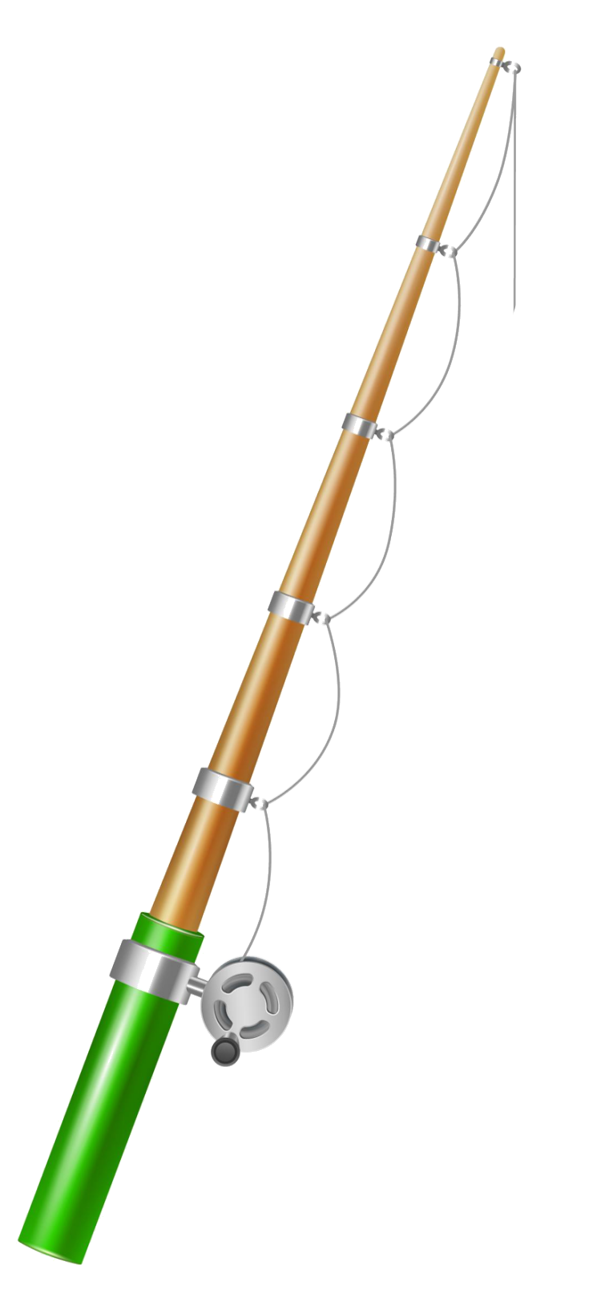









复习--生词
Review Words
小
狗
椅子
在
那儿
猫
下面

Slide 6
复习--生词
Review Words
医生
医院
工作
儿子
哪儿
爸爸

Slide 7


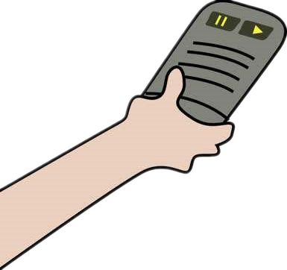
复习--回答问题
Review Answer Questions

Slide 8
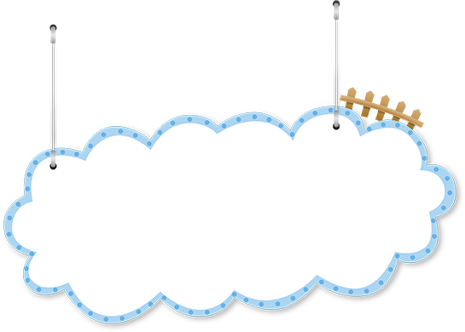
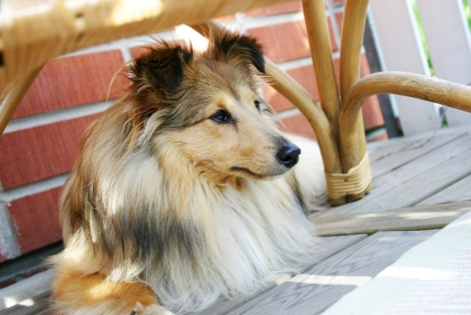

复习--回答问题
Review Answer Questions
Nǐ yǒu xiǎo gǒu ma
你有小狗吗？

Slide 9
复习--回答问题
Review Answer Questions

Slide 10

复习--回答问题
Review Answer Questions
Nǐ de bēi zi zài nǎr
你的杯子在哪儿？

Slide 11
复习--回答问题
Review Answer Questions

Slide 12

复习--回答问题
Review Answer Questions
Nǐ de hàn yǔ shū zài nǎr
你的汉语书在哪儿？

Slide 13
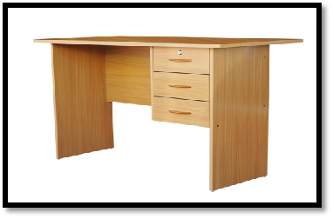


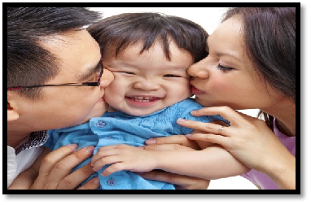


热身
warm-up
kàn shū
看 书
ɡōnɡ zuò
工 作
bàbɑ hé māmɑ
爸爸和妈妈
zuò
坐
diàn nǎo
电 脑
zhuō zi
桌 子

Slide 14
热身
warm-up
kàn shū
看 书
ɡōnɡ zuò
工 作
bàbɑ hé māmɑ
爸爸和妈妈
zuò
坐
diàn nǎo
电 脑

Slide 15
热身
warm-up
kàn shū
看 书
ɡōnɡ zuò
工 作
bàbɑ hé māmɑ
爸爸和妈妈
diàn nǎo
电 脑

Slide 16
热身
warm-up
ɡōnɡ zuò
工 作
bàbɑ hé māmɑ
爸爸和妈妈
diàn nǎo
电 脑

Slide 17
热身
warm-up
ɡōnɡ zuò
工 作
bàbɑ hé māmɑ
爸爸和妈妈

Slide 18
热身
warm-up
ɡōnɡ zuò
工 作

Slide 19


生词
New Words
zhuō zi
diàn nǎo
shàng
桌子
table
上
up
电脑
computer
hé
běn
lǐ
qián miàn
和
and
本
book
里
in
前 面
in front of

Slide 20
生词
New Words
hòu miàn
méi yǒu
zhèr
后面
behind
这儿
here
没有
no
néng
zuò
wáng fāng
xiè péng
能
can
坐
sit
王方
Wang Fang
谢朋
Xie Peng

Slide 21

练一练
Practise
qián miàn
lǐ
běn
前面
里
本
hé
diàn nǎo
shàng
zhuō zi
和
电脑
上
桌子

Slide 22
练一练
Practise
xiè péng
wáng fāng
zuò
谢朋
王方
坐
néng
méi yǒu
zhèr
hòu miàn
能
没有
这儿
后面

Slide 23

生词拓展
New Word Expansion
一本书-一本汉语书-两本汉语书
běn
你想买什么？
本
我想买一本汉语书。
家里--学校里
lǐ
医院里
里
桌子里--电脑里

Slide 24
生词拓展
New Word Expansion
在前面--我前面--他在我前面。
qián miàn
前面的人--前面那个人
前面
前面那个人是李老师。
在后面--我后面--他在我后面。
hòu miàn
后面的人--后面那个人
后面
后面那个人是我朋友。

Slide 25
生词拓展
New Word Expansion
没有汉语书--我没有汉语书
méi yǒu
没有中国朋友
没有
这儿没有人。
我的书在哪儿？
zhèr
你的书在这儿。
这儿
那儿--哪儿

Slide 26
生词拓展
New Word Expansion
diàn nǎo
一个电脑
电脑
请坐
zuò
坐
请坐这儿

Slide 27
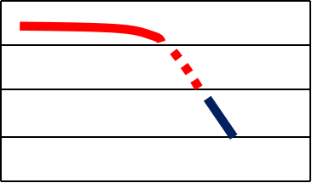
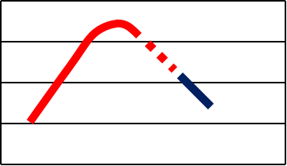
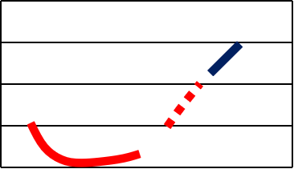
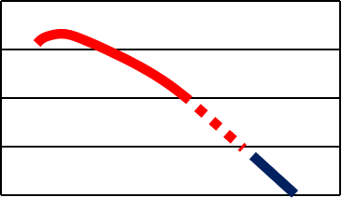
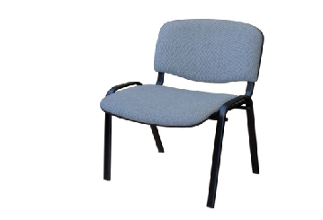

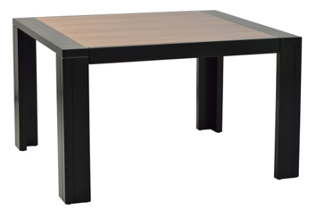

拼音：轻声音节的读法
Pinyin: Pronunciation of Neutral-Tone Syllables
zhuō zi
桌 子
pán zi
盘 子
yǐ zi
椅 子
kù zi
裤 子

Slide 28

拼音：叠音词的读法
Pinyin: Pronunciation of Reduplicated Syllables
bà ba
mā ma
yě ye
nǎi nai
gē ge
jiě jie
dì di
mèi mei
gū gu
shū shu
tài tai
ｘīｎｇ ｘｉｎｇ
xiè xie
kàn kan
shuō shuo
cháng chang

Slide 29
拼音：带后缀词的读法： “-们，-子，-头”
Pinyin: Pronunciation of words with the Suffix“-们”,“-子”or“-头”
nǐ men
你们
wǒ men
我们
tā men
他们
rén men
人们
zhuō zi
桌子
yǐ zi
椅子
bēi zi
杯子
bèi zi
被子
shé tou
舌头
zhěn tou
枕头
shí tou
石头
mù tou
木头
qián tou
前头
hòu tou
后头
lǐ tou
里头
wài tou
外头

Slide 30
语言点 1：“有”字句：表示存在
Language Point 1： The“有”Sentence:indicating existence
地点/处所词语+（没）有+名词。
Word of Locality | 有 | Person/Thing Existing
yǐ zi xià miàn 椅子下面 | yǒu 有 | yì zhī xiǎo gǒu 一只小狗。
xué xiào lǐ 学校里 | yǒu 有 | yí gè shāng diàn 一个商店。
zhuō zi shàng 桌子上 | yǒu 有 | yí gè diàn nǎo hé yì běn shū 一个电脑和一本书。

Slide 31
语言点 1：“有”字句：表示存在
Language Point 1： The“有”Sentence:indicating existence
地点/处所词语+（没）有+名词。
For examples
yǐ zi xià miàn 椅子下面 | méi yǒu 没有 | xiǎo gǒu 小狗？
xué xiào lǐ 学校里 | méi yǒu 没有 | shāng diàn 商店？
zhuō zi shàng 桌子上 | méi yǒu 没有 | diàn nǎo hé shū 电脑和书？

Slide 32
语言点 2：连词“和”
Language Point 2： The Conjunction“和”
A 和 B
A、B 和 C
For examples
wǒ yǒu yí gè zhōng guó péng yǒu hé yí gè měi guó péng yǒu 我有一个中国朋友和一个美国朋友。
wǒ jiā yǒu sān kǒu rén, bà ba mā ma hé wǒ 我家有三口人，爸爸、妈妈和我。
zhuō zi shàng yǒu yí gè diàn nǎo hé yì běn shū 桌子上有一个电脑和一本书。

Slide 33
语言点 3：能愿动词“能”
Language Point 3： The Modal Verb“能”
主语+(不)能+动词。
主语+能+动词+吗？
For examples
míng tiān xià wǔ wǒ néng qù shāng diàn 明天下午我能去商店。
nǐ néng zài zhèr xiě nǐ de míng zi ma 你能在这儿写你的名字吗？
wǒ néng zuò zhèr ma 我能坐这儿吗？

Slide 34
语言点 4：用“请”的祈使句
Language Point 4： Imperative Sentence with“请”
请+动词。
For examples
qǐng xiě nín de míng zi 请写您的名字。
qǐng hē chá 请喝茶。
qǐng zuò 请坐。

Slide 35

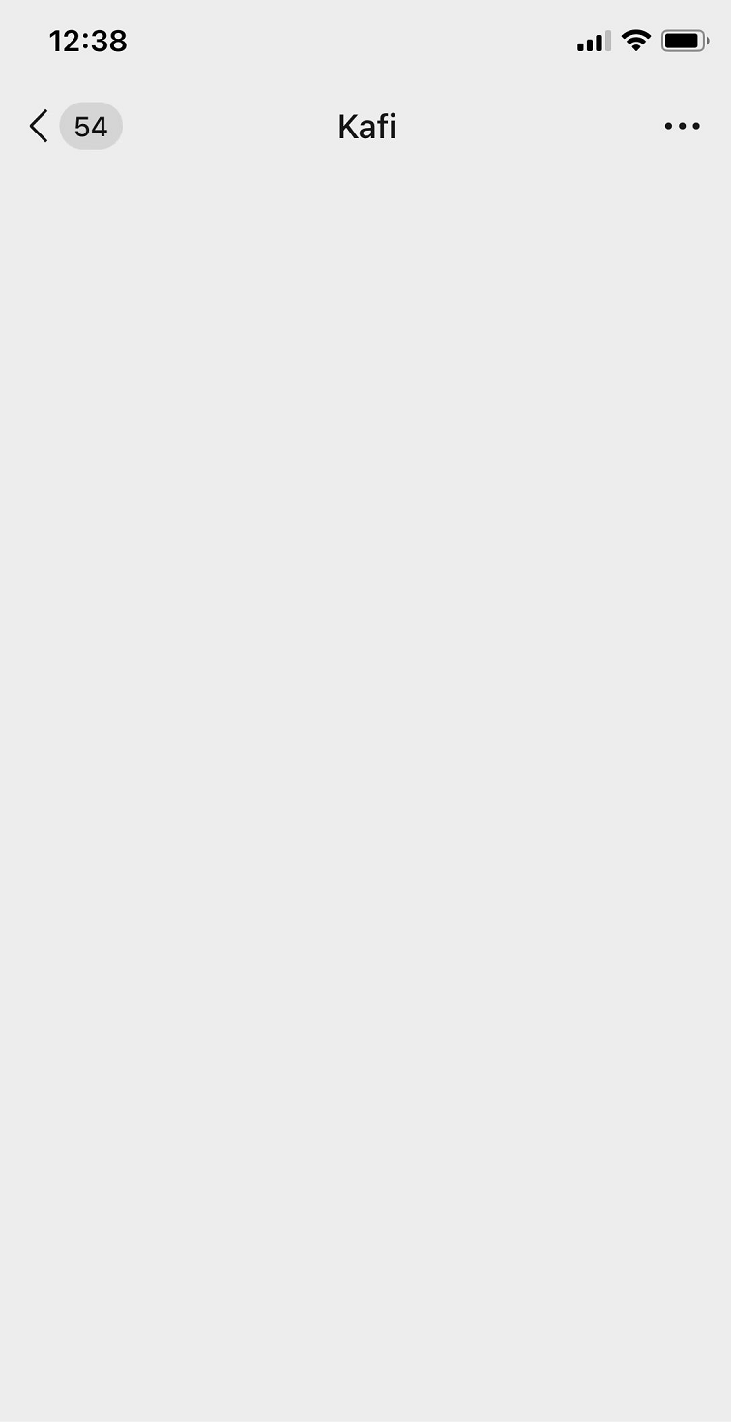


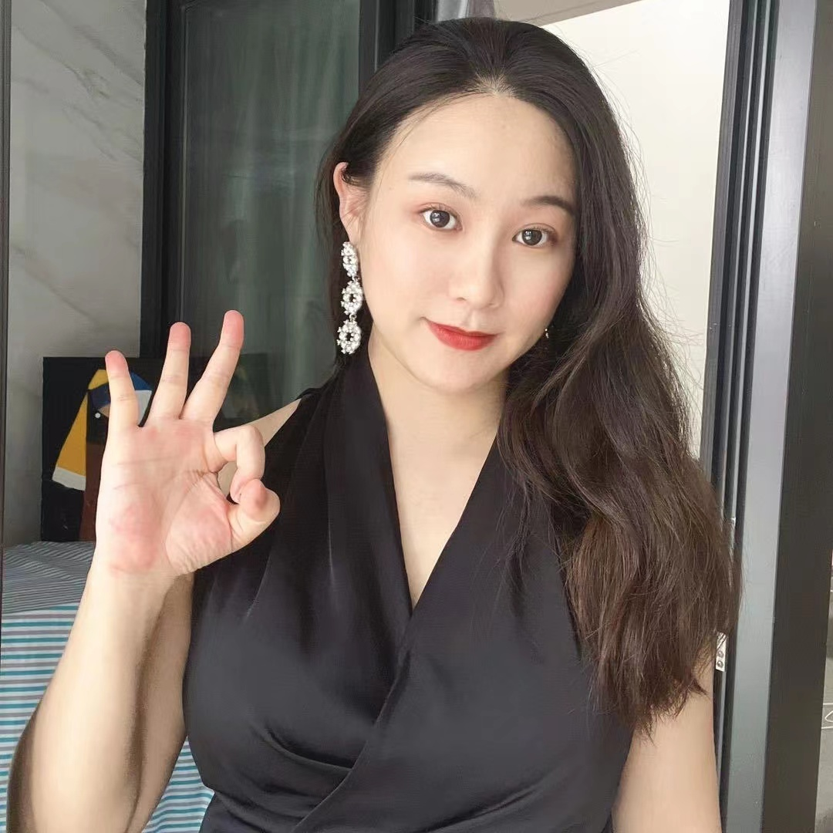
课文 1：在办公室
Text 1 In the office
Arimy
Zhuōzi shanɡ yǒu shénme? 桌子上有什么？
Zhuōzi shanɡ yǒu yí ɡe diànnǎo hé yì běn shū.桌子上有一个电脑和一本书。
Bēizi zài nǎr?
杯子在哪儿？
Bēizi zài zhuōzi li.
杯子在桌子里。

Slide 36

课文 2：在健身房
Text 2 In the gym
Arimy
Qiánmiɑn nà ɡe rén jiào shénme mínɡzi?
前面那个人叫什么名字？
Tā jiào Wánɡ Fānɡ,zài yīyuàn ɡōnɡzuò.她叫王方，在医院工作。
Hòumiɑn nà ɡe rén ne? Tā jiào shénme mínɡzi?
后面那个人呢？他叫什么名字？
Tā jiào Xiè Pénɡ, zài shānɡdiàn ɡōnɡzuò.
他叫谢鹏，在商店工作。

Slide 37
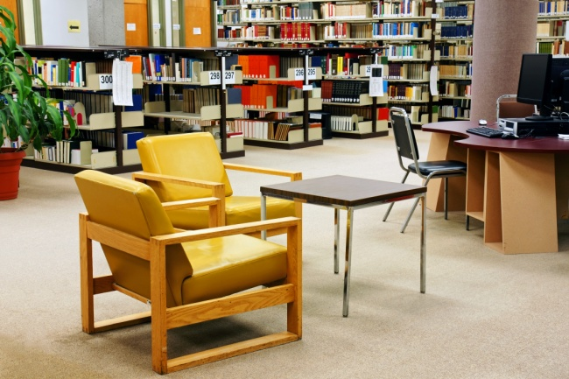
课文 3：在图书馆
Text 3 In the library
Arimy
Zhèr yǒu rén mɑ?
这儿有人吗？
Méi yǒu.
没有。
Wǒ nénɡ zuò zài zhèr mɑ?
我能坐在这儿吗？
Qǐnɡ zuò.
请坐。

Slide 38
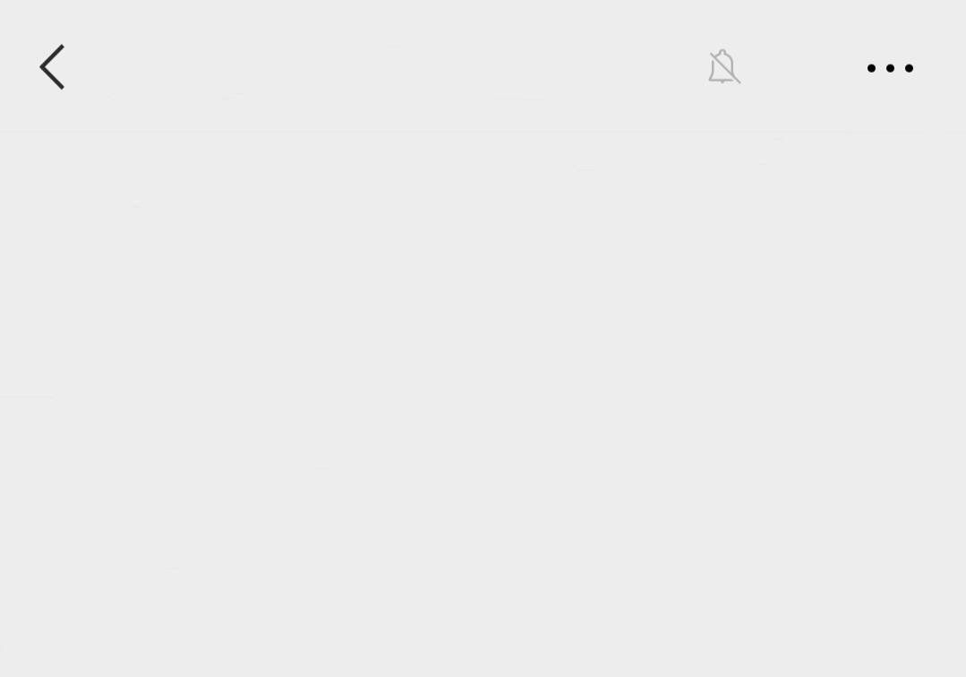
练一练
Arimy
Practise
电脑在哪儿？Diànnǎo zài nǎr?
书在哪儿？Shū zài nǎr?
桌子里面有什么？
Zhuōzi lǐmiàn yǒu shénme?
哪个人是王方？
Nǎɡe rén shì Wánɡ Fānɡ?
哪个人是谢鹏？
Nǎɡe rén shì Xiè Pénɡ?

Slide 39


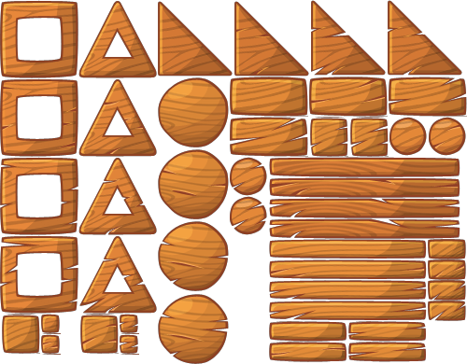

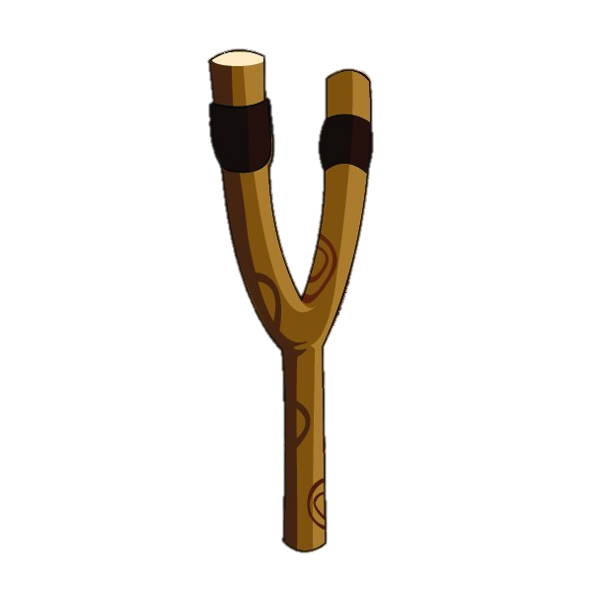


练一练
Practise
我家有三____人。
Bingo
个
本
口
块

Slide 40

练一练
Practise
Bingo
我买一____杯子。
个
本
口
块

Slide 41

练一练
Bingo
Practise
我有五____汉语书。
个
本
口
块

Slide 42


练一练
Practise
椅子八十____钱。
个
本
口
块
Bingo

Slide 43
汉字
Chinese characters
shàng
xià
běn
mò

Slide 44
汉字的结构（5）
Structure of Characters(5)
结构 Structure | 例字 Example Characters | 图解 Illustrations
全包围结构 complete enclosure | 四 sì four 国 ɡuó country, nation
四
国

Slide 45
汉字偏旁“ 口 ”和“ 礻 ”
Chinese Radicals“口 ”and“ 礻 ”
偏旁 Radicals | 解释 Explanation | 例字 Example Characters
 | 国字框，一般表示被困住、包围住。 The radical“ 口”is usually related to”walking” . | ɡuó country, nation kùn to be trapped
 | 示字旁，是“示”的变体，一般和神、祭祀、福祸有关系。 The radical“ 礻 ”is usually related to a room or a door. | shì to look,to view zhù to wish

Slide 46




《HSK标准教程1--第十课》
HSK Standard Course 1 Lesson 10
再见 Bye
再见

